Slide 1
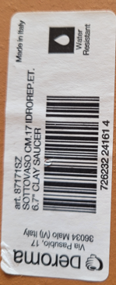
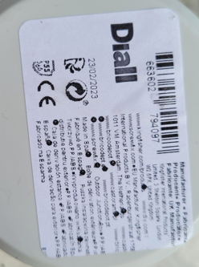
Réalisation d'un Oya 2024
Un dessous de vase
2 boîtes de dérivation
un capteur
une électrovanne

Slide 2
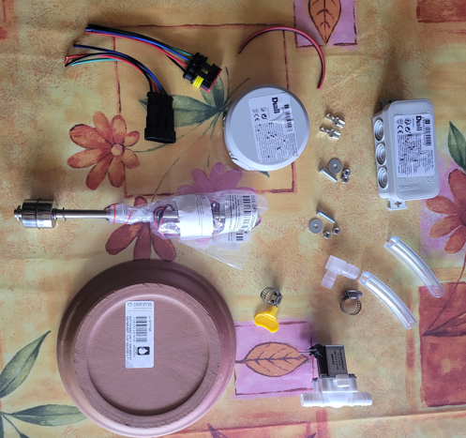
Fils avec connecteur Femelle
2 Fils (électrovanne)
Fils avec connecteur Mâle
2 cosses 6.3 mm (pour EV.)
Petite boîte de dériv. pour la carte
Capteur de niveau 200mm
Boîte de dériv. pour EV
2 Vis M4 + 4 écrous + 2 rondelles
Coude 10mm vers 12mm
2 tuyaux diam. 10mm
Collier 10-16mm
Collier à main
10-16 mm
Electrovanne 12V 10mm
Soucoupe 17mm

Slide 3
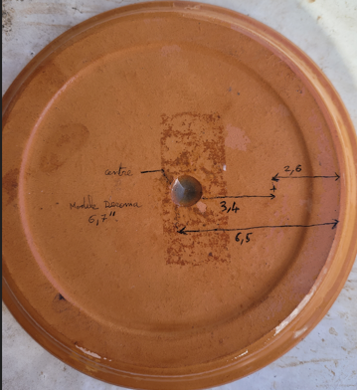
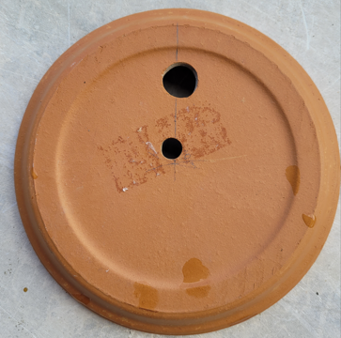
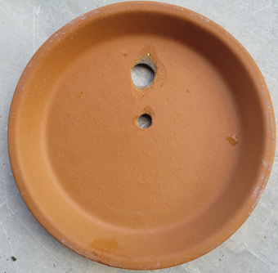
Déterminer le centre (avec un compas)
Tracer un rayon (les 2 trous y seront)
Percer 16mm à 2,6cm du bord
Percer 10mm à 6cm du bord
NB: Le trou du haut est mieux en 16mm
Il faut le marquer avec la boîte plutôt qu'en suivant les côtes.
Trou pour tuyau EV: 16 mm
Trou pour jauge: 10 mm

Slide 4
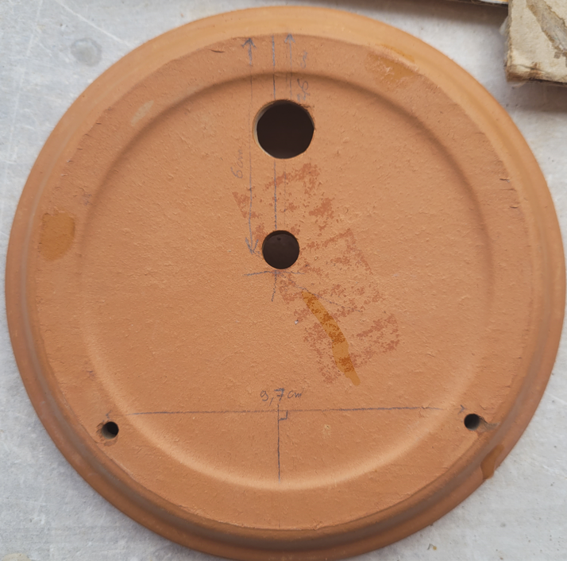
2 trous 4mm en bas
pour fixer la boîte électronique
5.5 cm

Slide 5
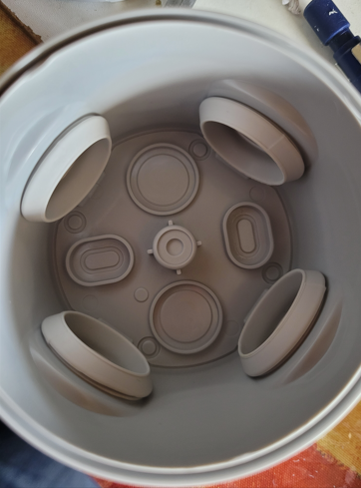
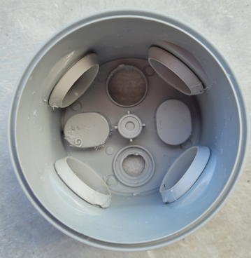
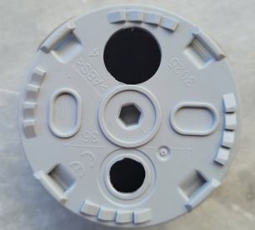
Perçage 16 mm (tuyau de remplissage vers oya)
Perçage 10 mm (Filetage du capteur de niveau)

Slide 6
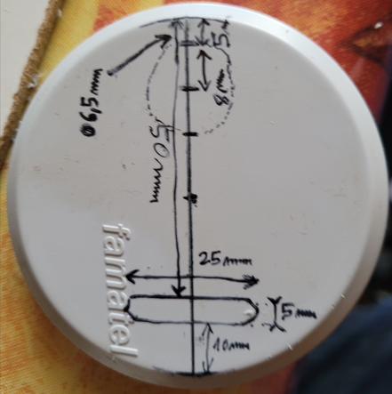
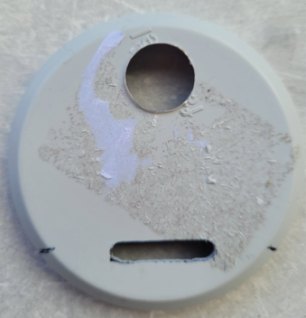
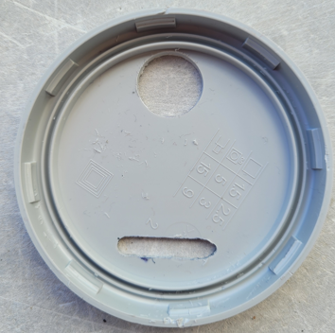
Diamètre total 6,5 cm (et non 6,5 mm)
Usiner (à la Dremel) une fente pour les deux cosses
Percer avec un forêt de 16mm un trou pour l'arrivée d'eau

Slide 7
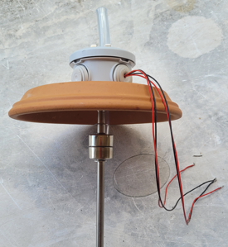
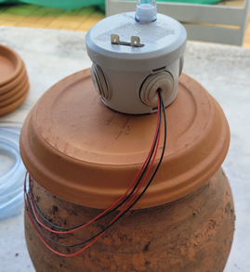

Slide 8
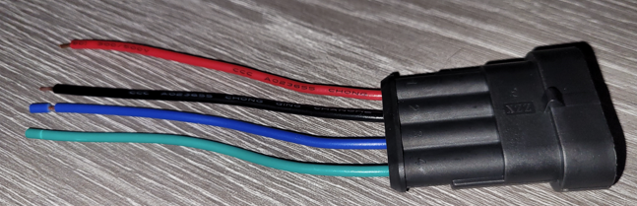

Cable Réseau
Clip de verrouillage
1 – Rouge : +12V
2 – Noir : Masse
3 – Bleu : Bus A
4 – Vert : Bus B
Certains embouts Ali express
ne respectent pas le code couleur.
Se baser sur le modèle ci-contre.

